Slide 1
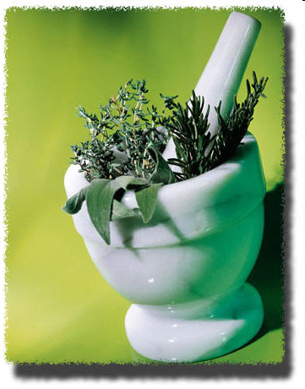
PRAKTIKUM HERBAL 2 PENGOLAHAN SEDIAAN HERBAL
Sri Tasminatun

Slide 2
Pengeringan dilakukan sedapat mungkin tidak merusak kandungan senyawa aktif dalam simplisia. Tujuan pengeringan yaitu agar simplisia awet, dan dapat digunakan dalam jangka waktu yang lama.
Sortasi kering, benda-benda asing yang masih tertinggal, dipisahkan agar simplisia bersih sebelum dilakukan pengepakan.
Pengepakan dan penyimpanan untuk mencegah terjadinya penurunan mutu simplisia

Slide 3
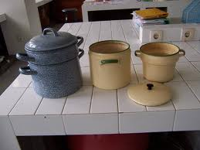
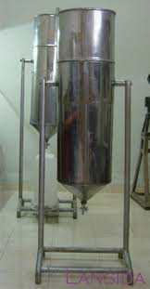
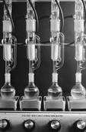
Metode ekstraksi
infundasi
maserasi
perkolasi
alat soxhlet

Slide 4
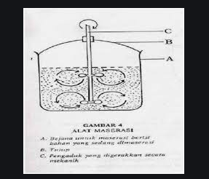
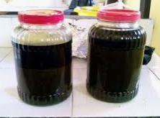

Slide 5
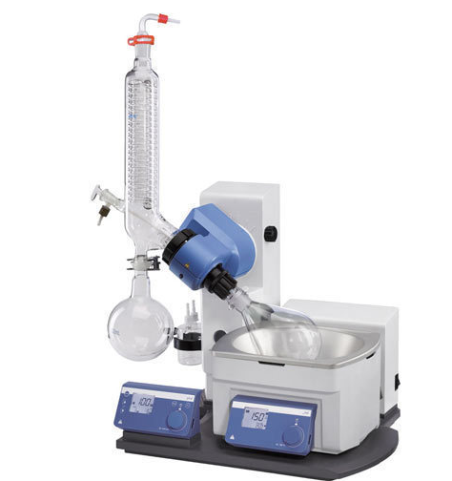

Slide 6
Standarisasi ekstrak
mempertahankan konsistensi kandungan senyawa aktif yang terkandung dalam ekstrak
Parameter non spesifik dan parameter spesifik

Slide 7
Parameter ekstrak
Parameter non spesifik
Susut pengeringan dan bobot jenis
Parameter susut pengeringan
Parameter bobot jenis
Kadar air
Kadar abu
Sisa pelarut
Residu pestisida
cemaran logam berat
Cemaran mikroba

Slide 8
Parameter spesifik
Identitas
Organoleptik
Senyawa terlarut dalam pelarut tertentu
Uji kandungan kimia ekstrak

Slide 9
Industri Obat Tradisional : industri yang memproduksi obat tradisional dengan total aset diatas Rp 600 juta tidak termasuk harga tanah & bangunan
Industri Kecil Obat Tradisional → aset < Rp 600 juta

Slide 10
Arah kebijakan pengembangan OAI
Pengembangan produk
Telah diterbitkan SK Kepala Badan POM No. HK.00.05.4.2411 tanggal 17 Mei 2004, di mana tersirat di dalamnya arah pengembangan secara berjenjang: Jamu Obat Herbal Terstandar Fiitofarmaka

Slide 11
Jamu adalah obat tradisional Indonesia.
Obat herbal terstandar adalah sediaan obat bahan alam yang telah dibuktikan keamanan dan khasiatnya secara ilmiah dengan uji praklinik dan bahan bakunya telah di standarisasi
Fitofarmaka adalah sediaan obat bahan alam yang telah dibuktikan keamanan dan khasiatnya secara ilmiah dengan uji praklinik dan uji klinik, bahan baku dan produk jadinya telah di standarisasi.

Slide 12
Fitofarmaka
No | Brand Name | Company | Claim
1 | Nodiar | PT Kimia Farma | Relieve nonspecific diarrhoea
2 | Stimuno | PT Dexa Medica | Immunostimulator
3 | Rheumaneer | PT Nyonya Meneer | Relieve mild joint’s pain
4 | X-gra | Phapros | Treatment for erection dysfunction with or without premature ejaculation
5. | Tensigard | Phapros | Decrease sistolic and or diastolic blood tension in mild hypertension patients without interfering plasm’s electrolite level or blood sugar level.

Slide 13
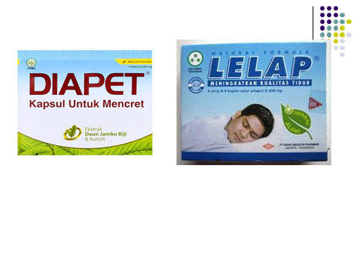

Slide 14
Nodiar (POM FF 031 500 361) Komposisi: Attapulgite 300 mg Psidii Folium ekstrak 50 mg Curcumae domesticae Rhizoma ekstrak 7,5 mg Rheumaneer (POM FF 032 300 351) Komposisi: Curcumae domesticae Rhizoma 95 mg Zingiberis Rhizoma ekstrak 85 mg Curcumae Rhizoma ekstrak 120 mg Panduratae Rhizoma ekstrak 75 mg Retrofracti Fructus ekstrak 125 mg

Slide 15
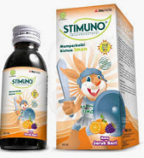
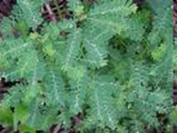
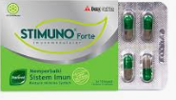
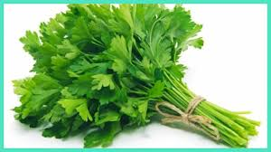
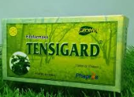
Tensigard Agromed ( POM FF 031 300 031, POM FF 031 300 041) Komposisi: Apii Herba ekstrak 95 mg
Stimuno (POM FF 041 300 411, POM FF 041 600 421) Komposisi: Phyllanthi Herba ekstrak 50 mg

Slide 16
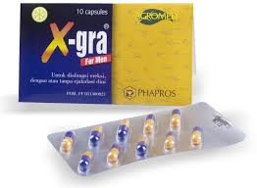
X-Gra (POM FF 031 300 011, POM FF 031 300 021) Komposisi: Ganoderma lucidum 150 mg Eurycomae Radix 50 mg Panacis ginseng Radix 30 mg Retrofracti Fructus 2,5 mg Royal jelly 5 mg

